Slide 1




Diciembre 09/12/2024
SALVAPOS
Integrantes: Richard Araneda - Pablo Avila -Matias Perez
Curso: Capstone 001D
Profesor: Christian Lazcano

Slide 2



Presentación del equipo del trabajo
Objetivos (Generales y especificos
Origen de la Problemática
Descripcion de la solución
Metodología de proyecto
Asignacion de roles
Topología del proyecto
Plataforma servicios
Etapas principales de implementacion
Costos de implementación
Conclusión del Proyecto
Resultado de la solución
OVERVIEW

Slide 3



EQUIPO DE TRABAJO
Pablo Avila
Richard Araneda
Matías Pérez

Slide 4

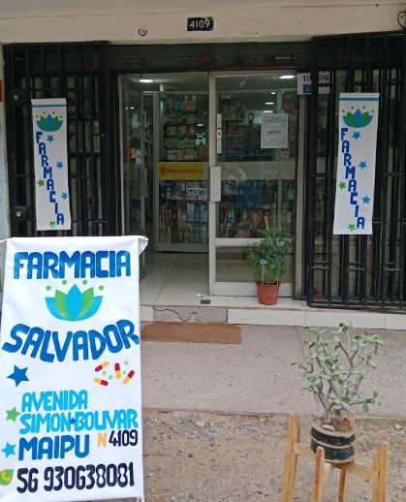
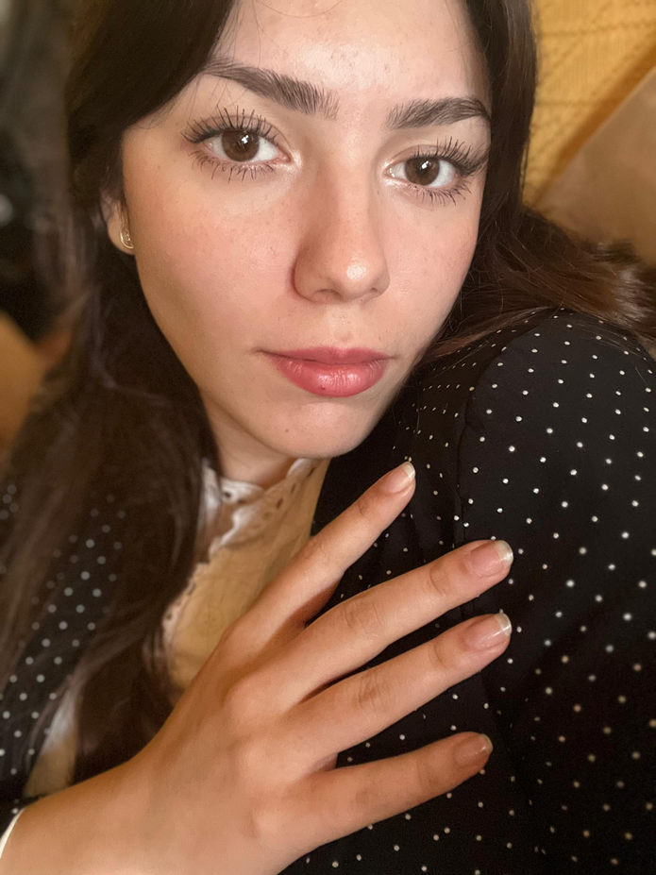
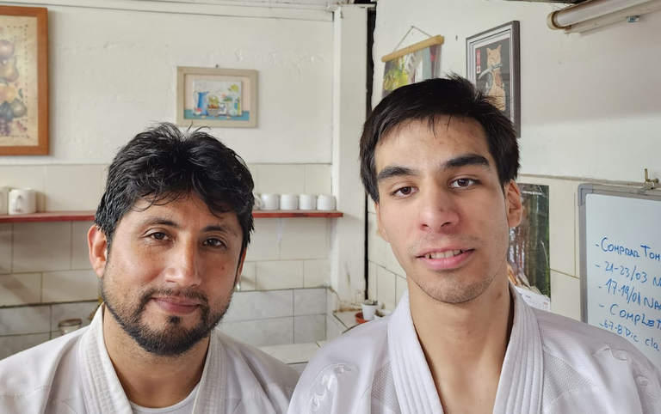
FARMACIA SALVADOR Y SU PROBLEMÁTICA
Ayline Nuñez - Farmacéutica Farmacia Salvador
ayline.nunez.c@gmail.com
Gustavo - Cifuentes Gerente Farmacia Salvador
gustavo.cifuentes.rivas@gmail.com

Slide 5
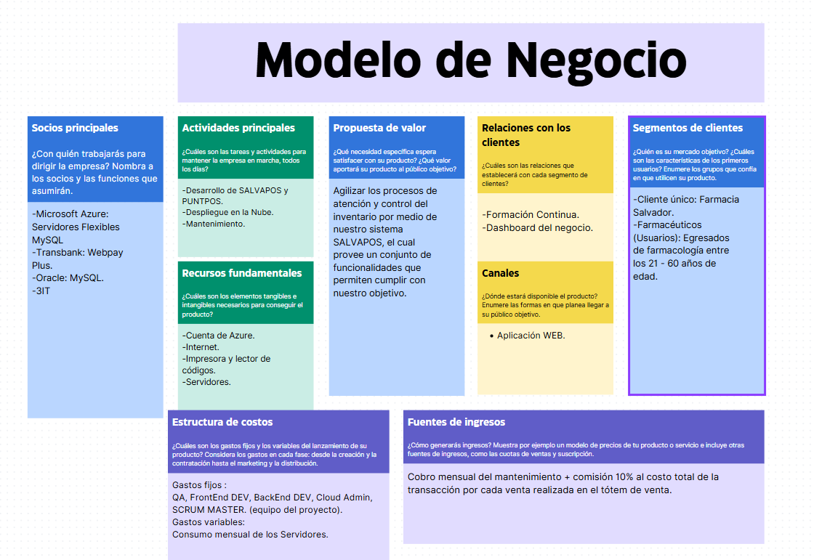


DESCRIPCIÓN DE LA
SOLUCIÓN - SALVAPOS

Slide 6

Objetivos Generales
Agilizar atención.
Agilizar el Control de Inventario.
Agilizar proceso de ventas.
Reducción del tiempo de atención: de 5-20 minutos a 5-10 minutos
Reducción en las horas de esfuerzo de: 4-5 horas a 2 horas y media

Slide 7


METODOLOGÍA DEL PROYECTO: SCRUM

Slide 8

ASIGNACIÓN DE ROLES
Front-End / QA
Richard Araneda
Back-end /Dba/Scrum Master
Pablo Avila
Cloud Admin / QA
Matías Pérez
Product Owner
Aylien Nuñez
STAKE HOLDER
Gustavo Cifuentes

Slide 9
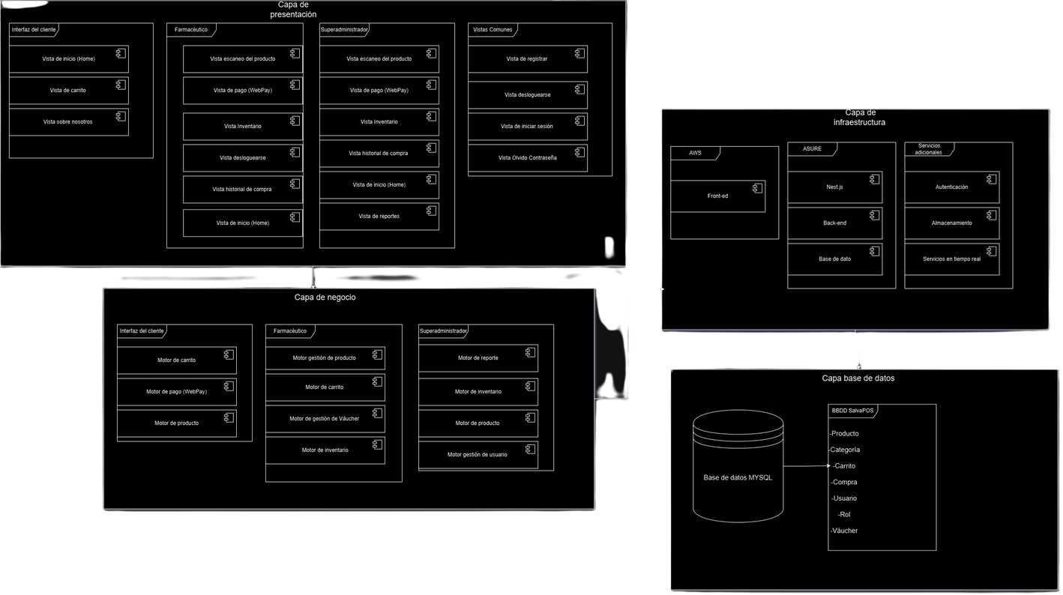

TOPOLOGIA DEL PROYECTO - MODELO POR CAPAS
Accede al diseño del sistema desde este QR!
Encontraras:
Diagrama caso de usos.
Diagrama de actividades.
Modelo por capas.
Diagrama de clases.
MER
Vista despliegue.

Slide 10

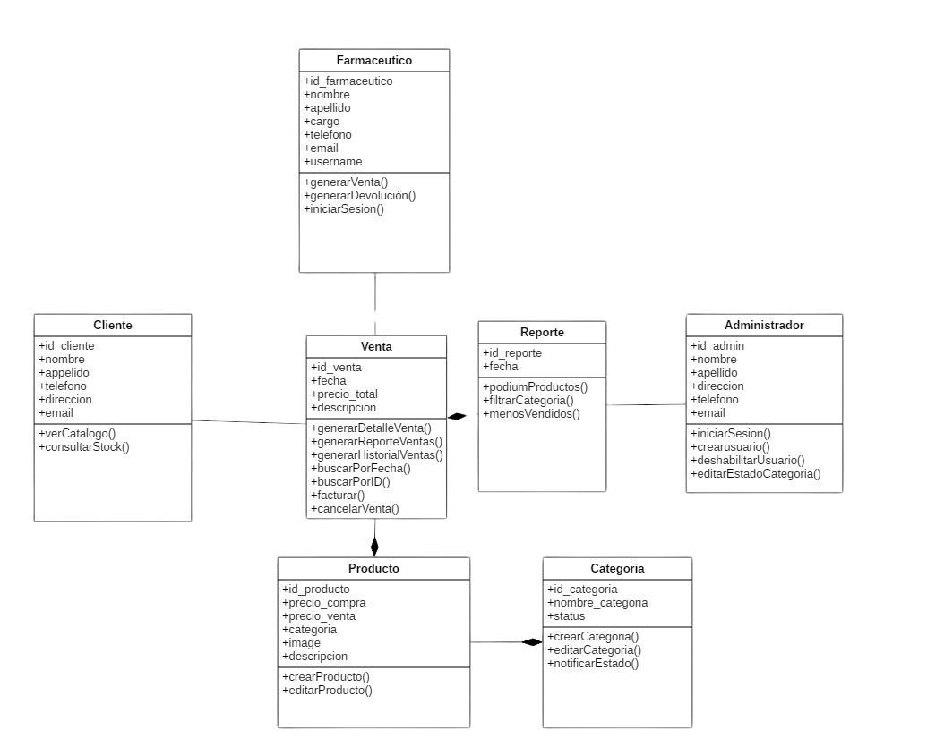
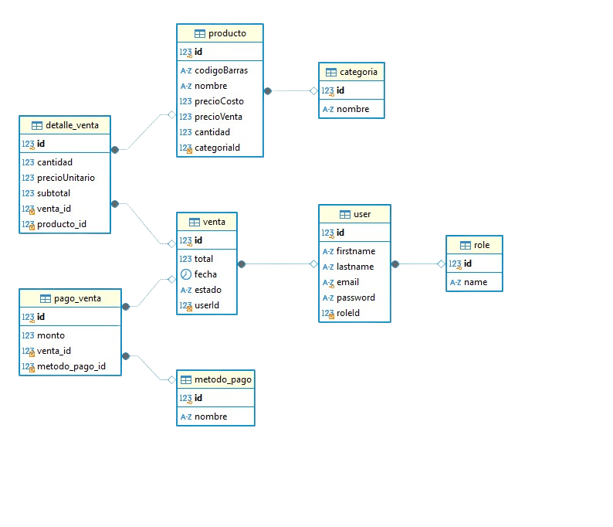
TOPOLOGIA DEL PROYECTO - MER / DIAGRAMA DE CLASES

Slide 11
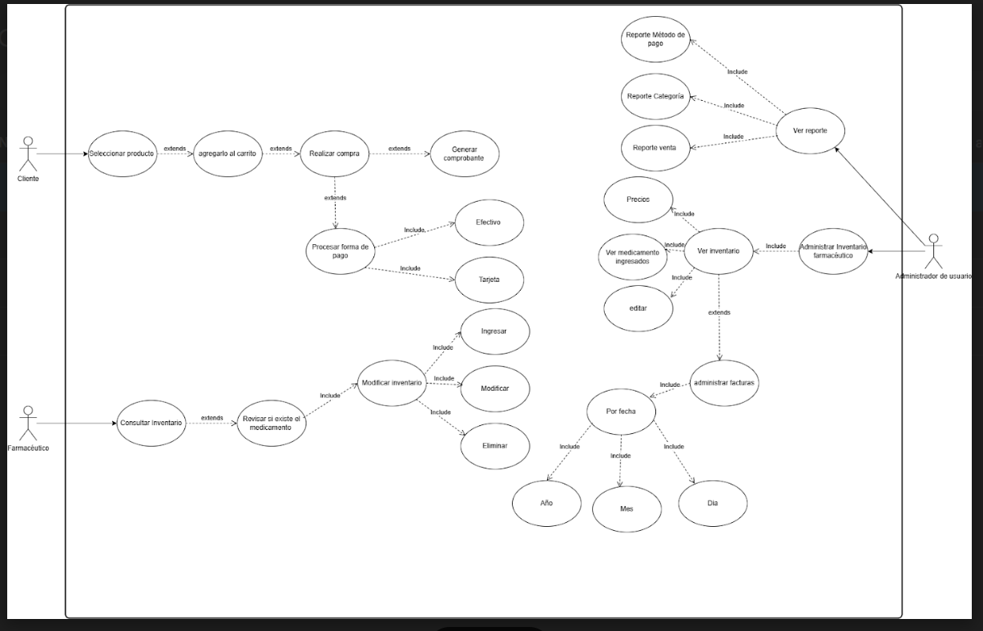
CASO DE USO EXTENDIDO

Slide 12







PLATAFORMA SERVICIO
Tecnologías
Servicios

Slide 13
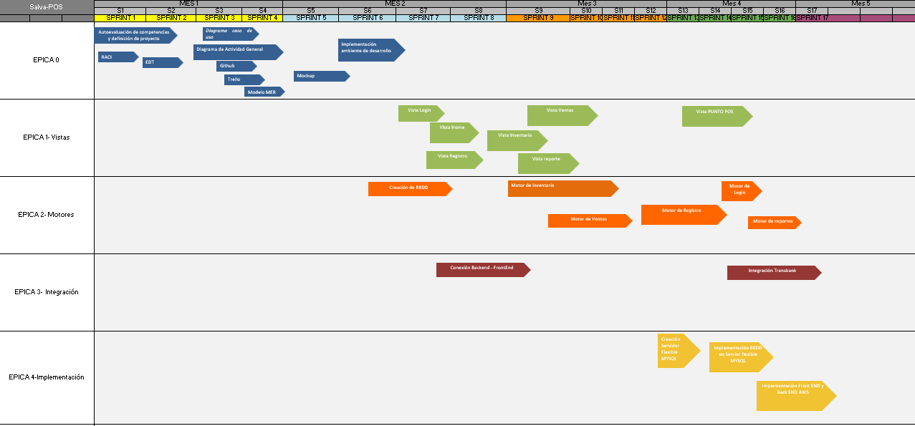
ETAPA DE IMPLEMENTACIÓN-
ROADMAP

Slide 14







ETAPA DE IMPLEMENTACIÓN

Slide 15

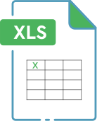
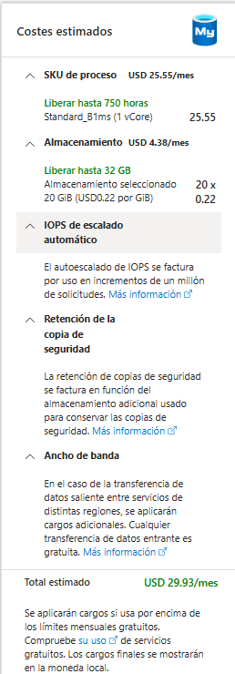
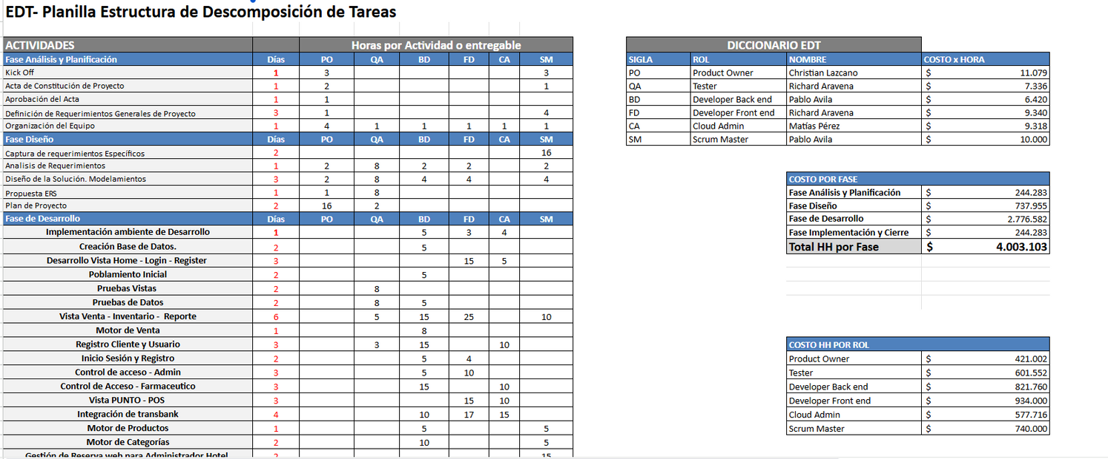
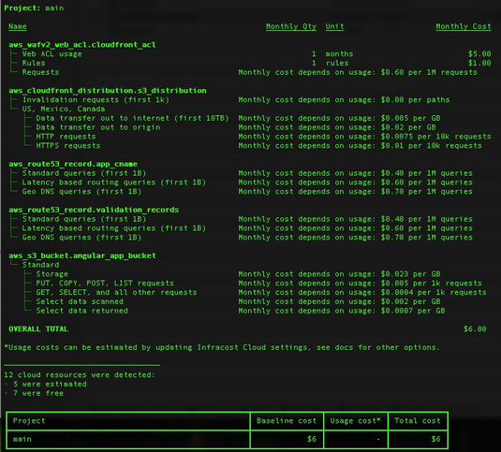
Costo de implementación

Slide 16


Resultado de la solución

Slide 17

Retrospectiva

Slide 18
CONCLUSIÓN

